Slide 1

Sistema de Detecção de Falhas em Máquinas Industriais
Técnicas de prototipagem - Prof. Moacy
Icaro Mendes
João Marcos

Slide 2
Sumário
Introdução
Metodologia
Coleta dos dados
Processamento dos dados
Treinamento dos modelos
Implementação no STM32
Resultados e análises
Conclusão

Slide 3
Introdução
Neste projeto, desenvolvemos um Sistema de Detecção de Falhas para aplicações industriais, utilizando aprendizado de máquina embarcado.
O objetivo foi detectar falhas mecânicas através da análise das vibrações de um motor usando um STM32 e um sensor MPU6050.
Para isso, utilizamos a ferramenta NanoEdge AI Studio, que permitiu a criação de um modelo inteligente de detecção de anomalias.
O sistema foi validado com testes práticos e obteve 100% de precisão na detecção de falhas.

Slide 4
Metodologia
O projeto foi dividido em três etapas principais:
Coleta de Dados: Foram utilizados dois coolers de CPU: um em estado normal e outro com peso (porcas metálicas) nas pás para simular falhas. A coleta foi realizada com um STM32F103CBT6 operando a 72 MHz, utilizando MPU6050 via I2C a 400 kHz.
Treinamento do Modelo: Os dados coletados foram salvos em formato CSV, processados em Python e treinados no NanoEdge AI Studio. Foram usadas 500 linhas de dados normais e 500 linhas de dados anômalos para treinar o modelo de IA.
Validação e Testes: A biblioteca gerada pelo NanoEdge AI Studio foi integrada ao STM32, e os testes foram realizados em tempo real.

Slide 5
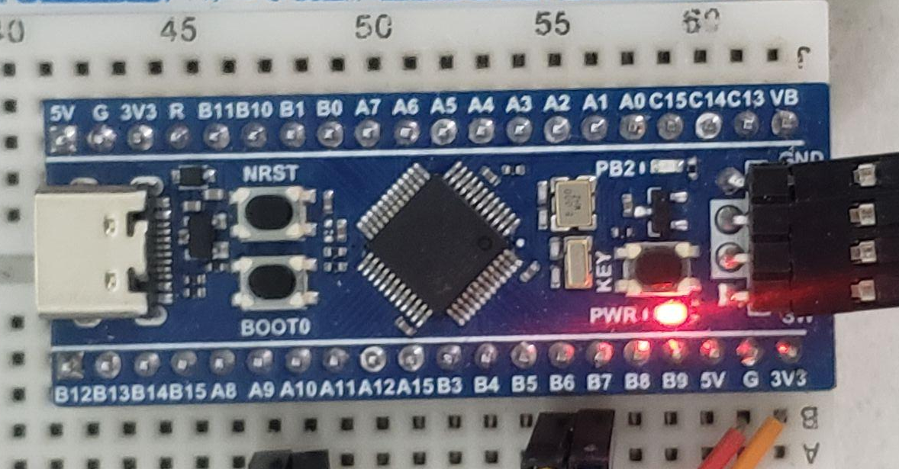
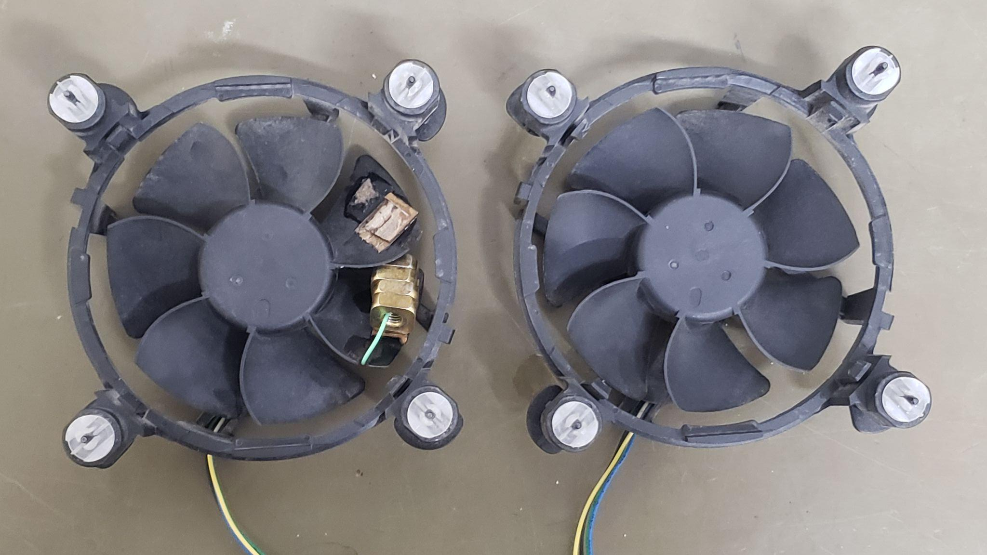
Metodologia
O STM32F103CBT6 e os coolers usados.

Slide 6
Coleta de dados
Para capturar os dados de vibração dos coolers, utilizamos o MPU6050 para registrar os valores de aceleração nos eixos X, Y e Z. Formato de captura dos dados: linha 1 - x0 y0 z0 x1 y1 z1 ... x255 y255 z255
linha 2 - x0 y0 z0 x1 y1 z1 ... x255 y255 z255
...
linha N - x0 y0 z0 x1 y1 z1 ... x255 y255 z255
Foram capturadas 500 linhas de dados normais e 500 linhas de dados anômalos
Desafio: Tivemos problemas com a interface serial do NanoEdge AI, então criamos um script Python para processar os dados e formatá-los corretamente.

Slide 7
Processamento de dados
Os dados foram filtrados e corrigidos com um script Python, que:
Armazenou os dados no formato correto (CSV)
Removeu linhas corrompidas ou com valores incompletos
Organizou os dados para facilitar o treinamento no NanoEdge AI Studio
Após a preparação dos dados, realizamos o treinamento do modelo (Benchmark) para encontrar a melhor configuração para a detecção de anomalias.

Slide 8
Treinamento do modelo
O treinamento foi realizado usando a ferramenta NanoEdge AI Studio, na opção "Anomaly Detection".
Configuração do treinamento:
500 amostras normais + 500 amostras anômalas
Benchmark para encontrar o melhor modelo
Geração da Biblioteca: Após o treinamento, a ferramenta gerou a biblioteca NanoEdge AI, que foi integrada ao STM32CubeIDE para inferência em tempo real

Slide 9
Implementação no STM32
Após o treinamento, a biblioteca gerada foi carregada no STM32F103CBT6 utilizando o STM32CubeIDE.
Configuração do Microcontrolador:
CPU: 72 MHz
I2C: 400 kHz (para comunicação com o MPU6050)
UART: 115200 bps (para exibir os resultados)
GPIOB2: Configurado como saída digital para LED indicador
Critério de Detecção de Anomalias:
O modelo retorna um índice de similaridade (%)
Se a similaridade < 70% → Anomalia detectada e o LED acende
Se a similaridade ≥ 70% → Comportamento normal e o LED apaga

Slide 10
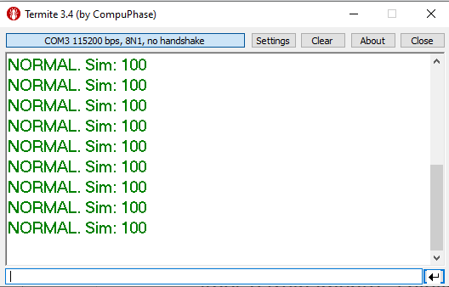
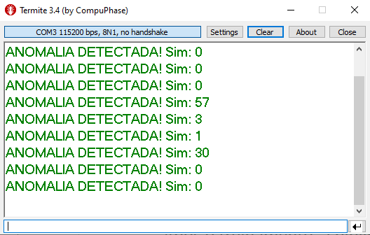
Implementação no STM32
Saídas da porta serial indicando o funcionamento adequado e funcionamento anômalo.

Slide 11
Resultados e análises
Principais Resultados Obtidos:
Precisão: O modelo obteve 100% de acerto, superando a expectativa inicial de 95%.
Tempo de Resposta: Embora o esperado fosse 200 ns, os testes mostraram um tempo real de no máx 1,5 segundos.
Consumo de Recursos:
RAM: 1.2KB de 20KB
Flash: 6.8KB de 64KB
Observação: O tempo de resposta pode ter sido afetado pela latência da comunicação I2C e processamento do STM32.

Slide 12
Conclusão
Este projeto demonstrou com sucesso a capacidade do aprendizado de máquina embarcado para a detecção de falhas mecânicas.
Principais Conquistas:
Alta precisão (100%) na detecção de anomalias
Implementação eficiente no STM32F103CBT6
Sistema capaz de rodar de forma autônoma sem necessidade de conexão externa
Próximos Passos:
Otimizar o tempo de resposta do sistema
Explorar novas técnicas para reduzir consumo de energia
Expandir o uso para outros tipos de falhas industriais

